Slide 1
Circulaire economie
Inrichting van een gebied

Slide 2
Wat zijn de voordelen van circulair ontwerpen?
Vermindert verbruik en afval
Verlengt levensduur
Verlaagt kosten
Verhoogt waarde
Versterkt concurrentiekracht
Stimuleren innovatie
Optimaliseren productie en logistiek

Slide 3
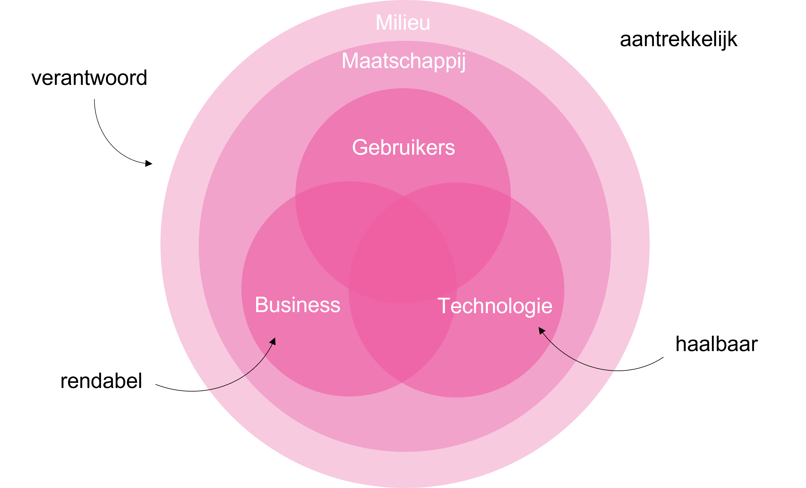
Notes:
Opdracht verzin in tweetallen welke voordelen een circulair ontwerp kan hebben (7)
Een aantal voordelen:
Het minimaliseert het verbruik van hulpbronnen en de productie van afval
Het optimaliseert productie en logistiek
Het verlengt de gebruiksduur van producten
Het vergroot het bewustzijn van duurzaamheid
Het verlaagt de kosten voor materialen en onderhoud
Het verhoogt de klantwaarde en de klantrelatie
Het stimuleert innovatie en concurrentiekracht

Slide 4
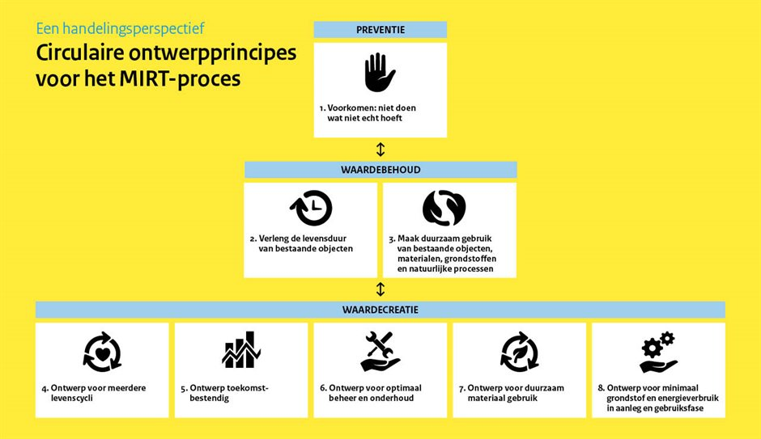
Toepassen van circulair ontwerpen
Preventie
Waardebehoud
  Verlengen van de levensduur
  Duurzame materialen
Waardecreatie
  Ontwerpen voor meerdere levenscycli
  Een toekomst bestendig ontwerp
  Ontwerp voor optimaal beheer en onderhoud
  Ontwerp voor duurzaam materiaal gebruik
  Ontwerp voor minimaal grondstof en energieverbruik.
Notes:
Er zijn verschillende manieren om iets circulair te ontwerpen, afhankelijk van het type product of dienst. Een aantal algemene principes zijn¹:
Streef naar een ‘gooi-niets-weg’-cultuur
Gebruik ‘circulaire’ producten en materialen
Kies voor modulair en demontabel ontwerp
Verleng de levensduur van producten
Stimuleer reparatie en onderhoud
Faciliteer hergebruik en recycling
Vermijd schadelijke stoffen
Verminder de milieu-impact

Slide 5
Extra opdracht circulair ontwerpen
Basisschool de Armhoefse Akker in Tilburg is bezig met het de verduurzaming van de school.
Vanuit de projectleider milieu en natuur educatie is de vraag gekomen om na te denken over nieuwe afvalbakken.
Stappen
Onderzoek en analyse; type afval/bruikbare reststromen/motiveren van leerlingen etc.
Conceptontwikkelingen; brainstormen en schetsen maken
Ontwerp uitwerken; schets omzetten naar een concept met details etc.
Presenteren; Prototype
Evalueren;

Slide 6
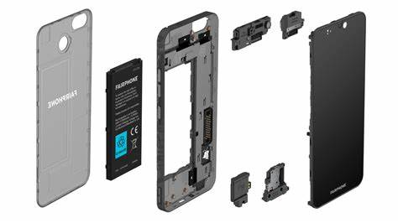
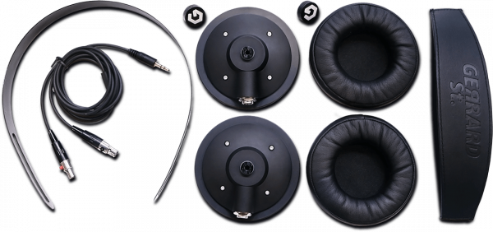
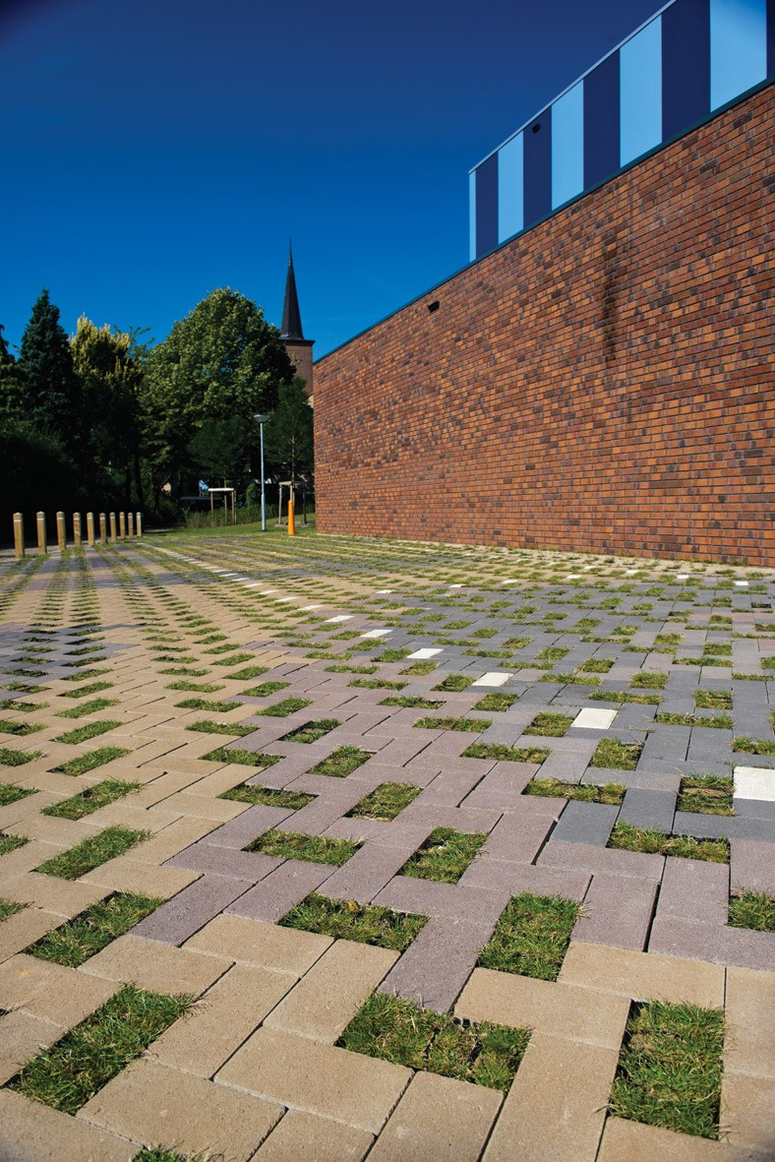
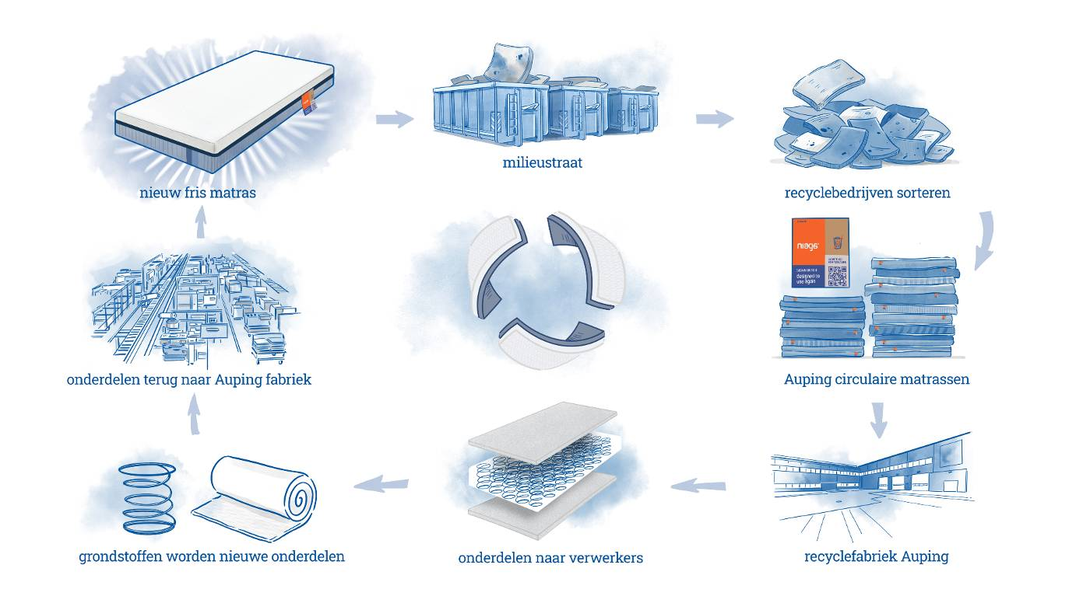
Enkele voorbeelden
De fairphone; een modulaire smartphone die makkelijk te repareren en te upgraden is.
Modulaire koptelefoon; De koptelefoon van Gerrard Street bestaat uit lossen onderdelen die gemakkelijk vervangen kunnen worden.
Circulaire bestrating; Struyk Verwo Infra, de bestrating bestaat uit betonstenen die afkomstig zijn van oude bestrating, daarnaast zijn de stenen voorzien met een waterdoorlatende toplaag.
Circulair matras; Auping heeft matrassen die uit verschillende lagen bestaan en op deze manier gemakkelijk te recyclen en vervangen zijn. Het materiaal is biologisch afbreekbaar.

Slide 7
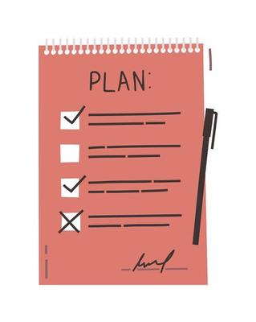
Periode planning
Circulaire gebiedsontwikkeling
Circulaire gebiedsanalyse
Circulair ontwerpen
Biodiversiteit, natuur inclusief en klimaat adaptief
Waardencreatie in een gebied
Circulaire infrastructuur
Implementatie van een gebiedontwerp

Slide 8
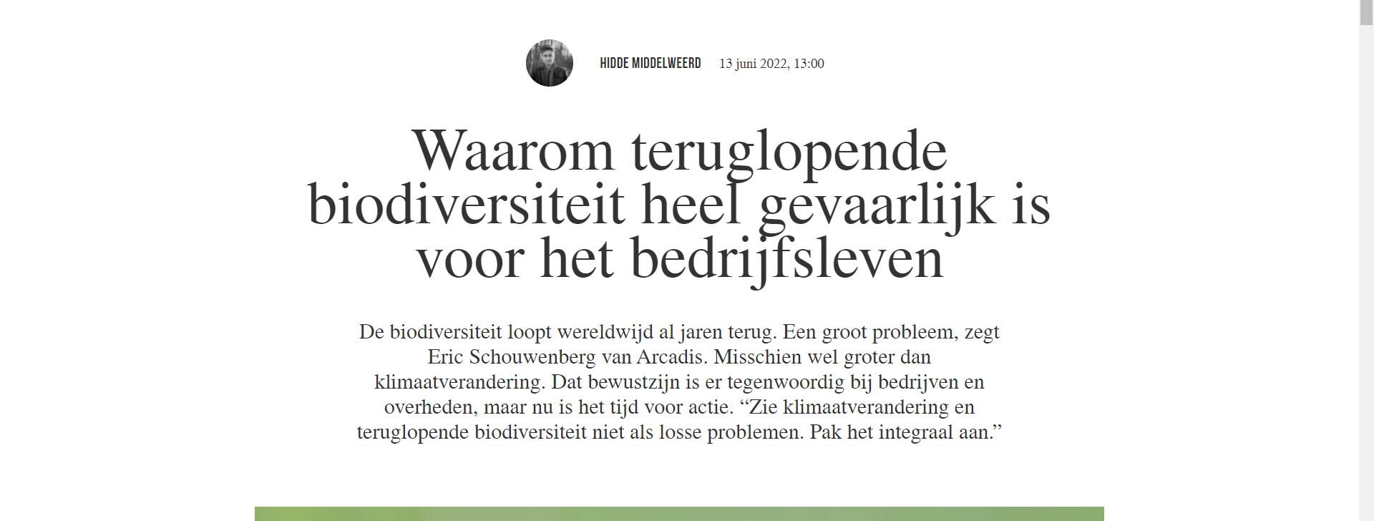

Slide 9
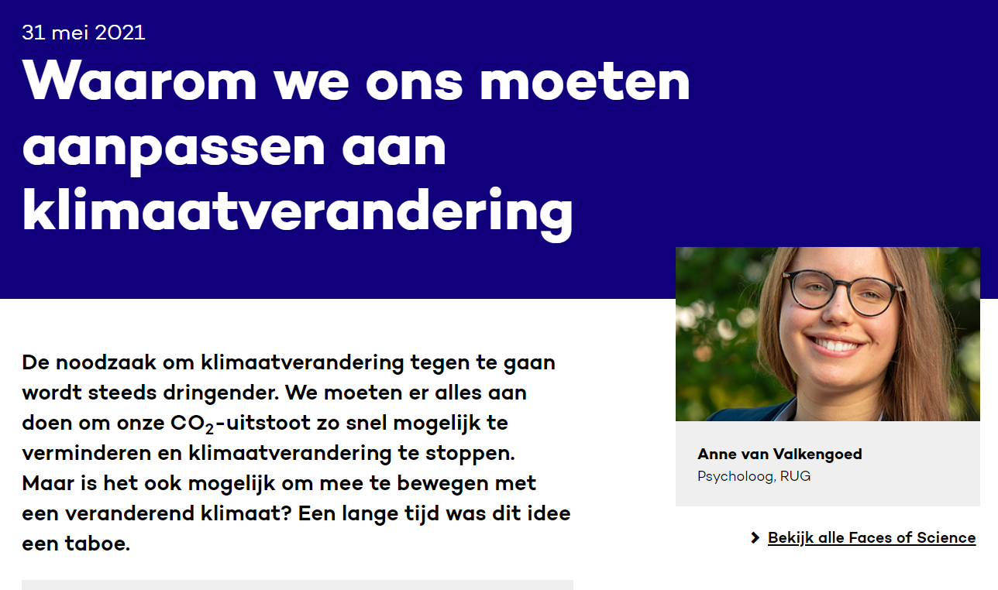

Slide 10

Vandaag
  Je weet wat biodiversiteit betekend
  Je kan uitleggen wat het effect van biodiversiteitverlies kan zijn op onze leefomgeving
  Je kan vertellen hoe je biodiversiteit in een gebied kan herstellen
  Je weet wat een exoot is en wat de effecten hiervan kunnen zijn.
  Je weet en kan uitleggeven over wat klimaat adaptief is.
  Je kan uitleggen wat natuur inclusief betekend.
  Je weet wat de effecten van natuur in een omgeving kunnen zijn.

Slide 11
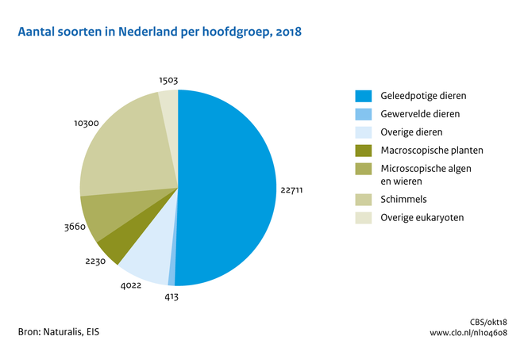

Biodiversiteit
Biodiversiteit is de verscheidenheid aan leven in een bepaald gebied.
Biodiversiteit gaat om alle soorten organismen en systemen en de interactie daartussen.
Notes:
Biodiversiteit is een veelomvattend begrip
Biodiversiteit is de term die wordt gebruikt om de verscheidenheid van het leven op aarde aan te duiden. Het gaat om de verschillende soorten planten, dieren, micro-organismen en schimmels, het genetisch materiaal dat zij bevatten, de levensgemeenschappen die zij vormen en de ecosystemen waarin zij leven. De nadruk in het begrip ligt veelal op de diversiteit aan genen, soorten en ecosystemen als zodanig en minder op de natuurlijke processen die het voorkomen van soorten sturen en de structuren die zij vormen (denk bijvoorbeeld aan schelpenbanken). Biodiversiteit is een samenvoeging van de woorden 'biologisch' en 'diversiteit'. De begrippen biodiversiteit en natuur worden regelmatig als synoniemen gebruikt. 'Natuur' heeft echter doorgaans een ruimere betekenis en kan bijvoorbeeld ook duiden op allerlei niet-biologische aspecten zoals bodem, reliëf en weer.

Slide 12
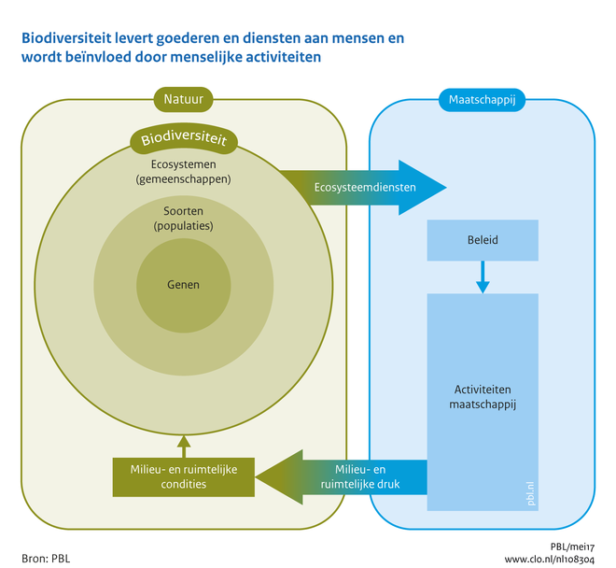
Het nut van biodiversiteit in de economie
Biodiversiteit is nodig voor:
‘bijna’ alles wat we eten (direct of indirect)
Bouwmaterialen
Medicijnen
Industriële grondstoffen (biologische hulpbronnen)
Maar ook…
Toerisme
“Minstens 40 procent van de wereldeconomie en 80 procent van de behoeften van arme bevolkingsgroepen is afhankelijk van biologische hulpbronnen. Bovendien: hoe rijker de biodiversiteit, hoe groter de kans op medische ontdekkingen, economische ontwikkeling en aanpassing aan nieuwe uitdagingen zoals klimaatverandering.”
Notes:
Biodiversiteit is belangrijk voor de mens
Biodiversiteit, en natuur in brede zin, levert talloze diensten en producten aan maatschappij en economie en is als zodanig onmisbaar voor het menselijk bestaan op aarde. Voorbeelden van zogenoemde 'ecosysteemdiensten' zijn bestuiving van voedselgewassen door insecten, houtvorming door bomen, waterzuivering, maar ook natuurlijke schoonheid die je buiten kunt beleven.
Naast de gebruikswaarde van natuur die ecosysteemdiensten uitdrukken, kunnen mensen ook waarde ontlenen aan natuur zonder dat zij er gebruik van maken. Dit wordt ook wel de niet-gebruikswaarde van natuur genoemd, waarbij het bijvoorbeeld gaat om waarde die mensen hechten aan simpelweg het bestaan van een ecosysteem zonder deze te willen gebruiken. Tot slot wordt aan biodiversiteit, naast (niet-)gebruikswaarden, veelal een eigen, intrinsieke, waarde toegekend waarbij het gaat om het voortbestaan van planten en dieren zelf, los van waarde voor de mens.
Economische activiteiten en biodiversiteit staan in nauw verband met elkaar. Als bedrijfsactiviteiten bijvoorbeeld druk uitoefenen op het milieu, kan die verstoring van de ecosystemen snel hun winst en/of reputatie benadelen. Als hernieuwbare grondstof vormt biodiversiteit een van de toegangspoorten tot de kringloopeconomie.

Slide 13
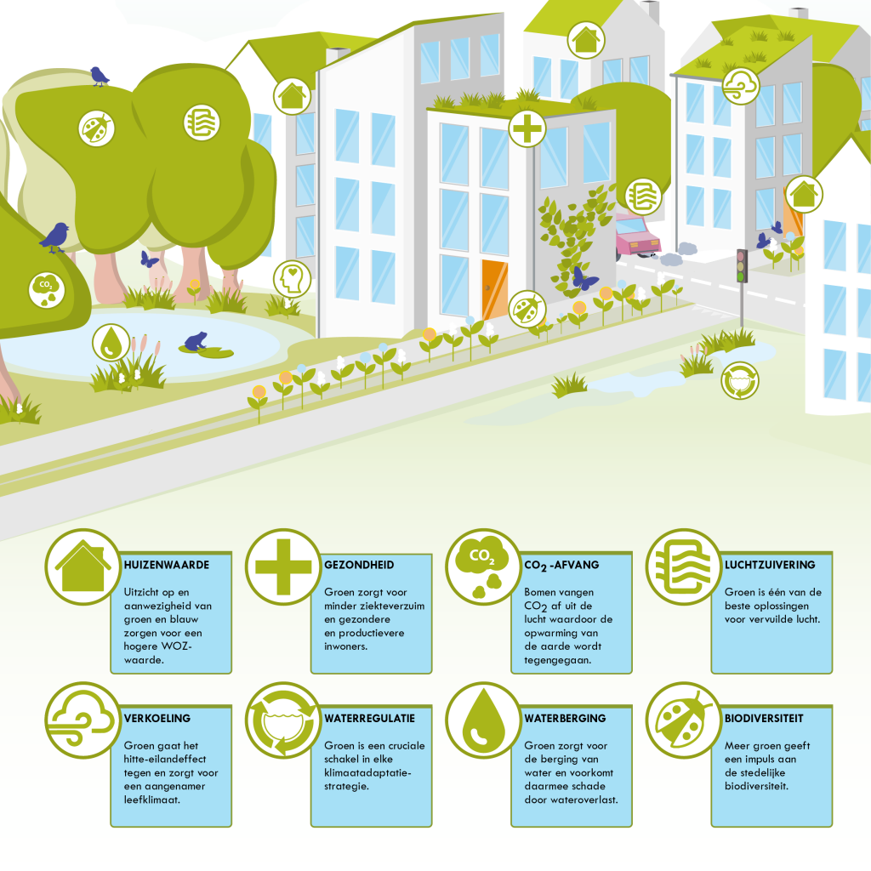
Biodiversiteit in de stad
Hogere huizenwaarde
Betere gezondheid
CO₂₋ afvang
Luchtzuivering
Verkoeling
Waterregulatie
Waterberging
Biodiversiteit

Slide 14
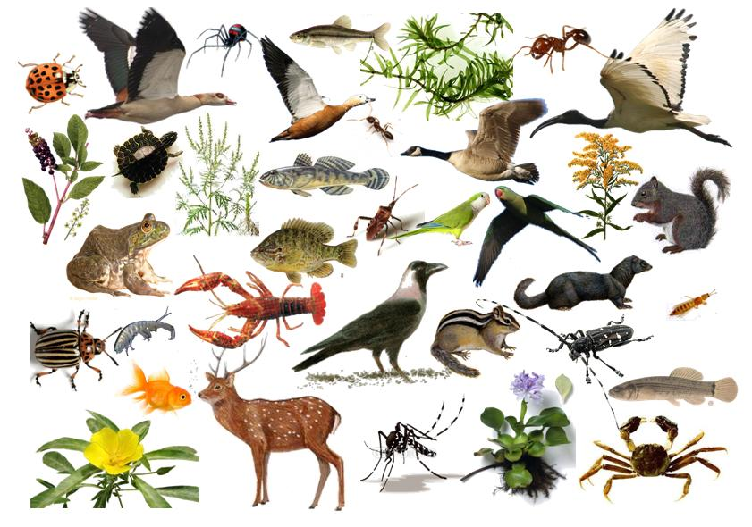

Slide 15
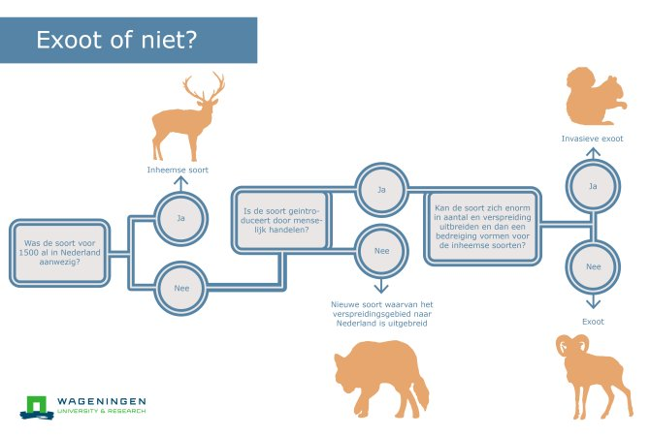
Exoten in Nederland
Exoten, zijn dieren, planten, schimmels of micro-organismen die van oorsprong niet voorkomen in een bepaald gebied.
- Schade voor gezondheid, natuur, milieu en landbouw, tuinbouw en veeteelt
Enkele invasieve soorten:
Amerikaanse voseekhoorn
Wasbeer
Nijlgans
Geelbuikschildpad
Rode Amerikaanse rivierkreeft
Zonnebaars
*bron NVWA
Notes:
Uit het verleden is gebleken dat exoten vaak een negatieve impact kunnen hebben op organisme die al leefde in het desbetreffende gebied.

Slide 16
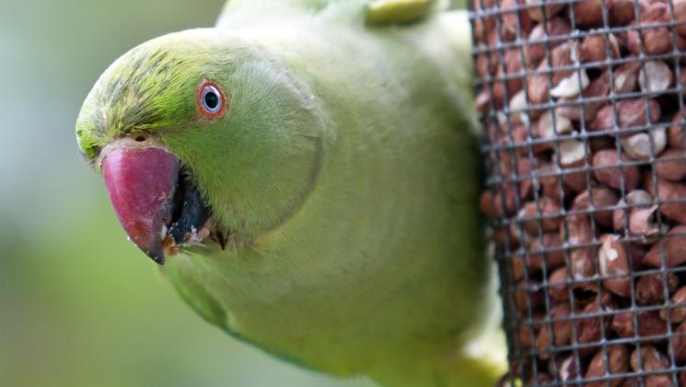
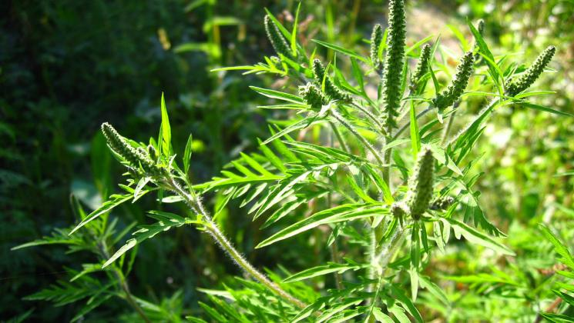
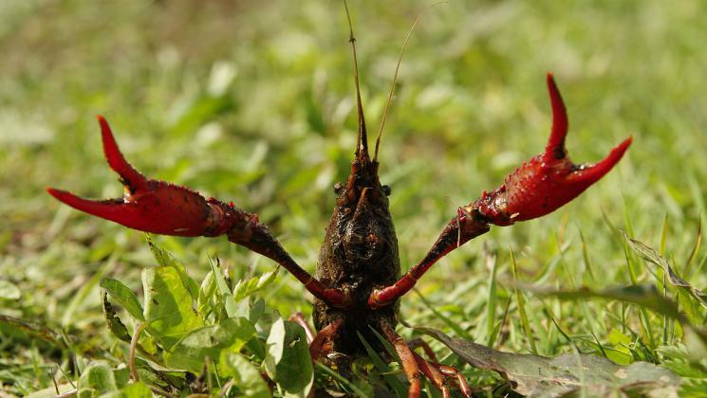
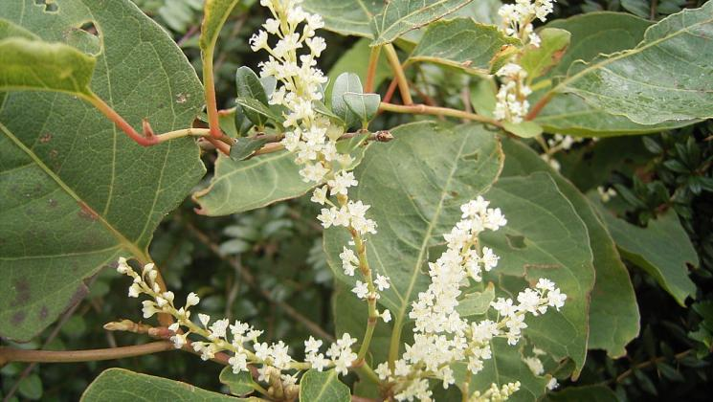
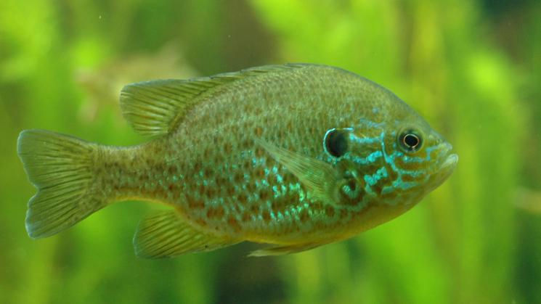
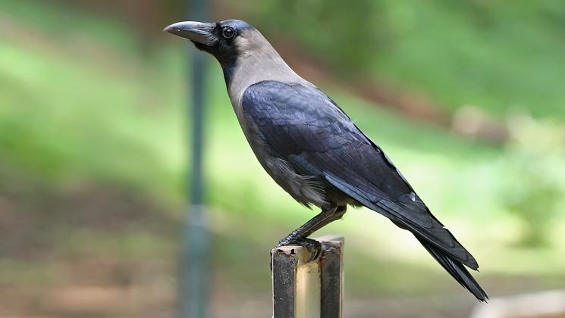
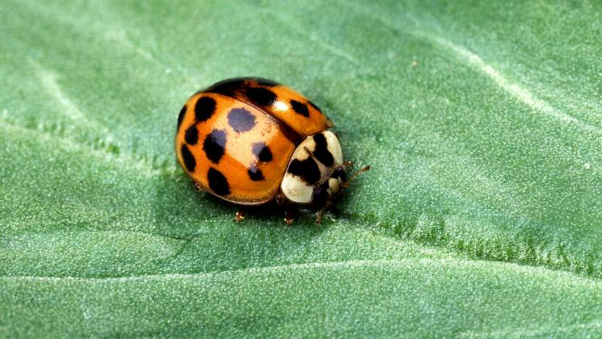
Halsbandparkiet
Rode Amerikaanse rivierkreeft
Ambrosia
Japanse duizendknoop
Zonnebaars
Huiskraai
Aziatisch lieveheersbeestje

Slide 17
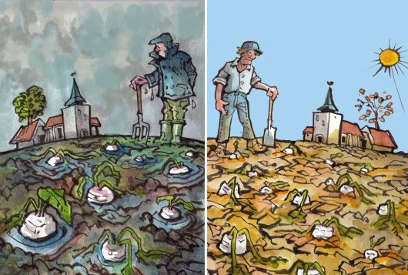
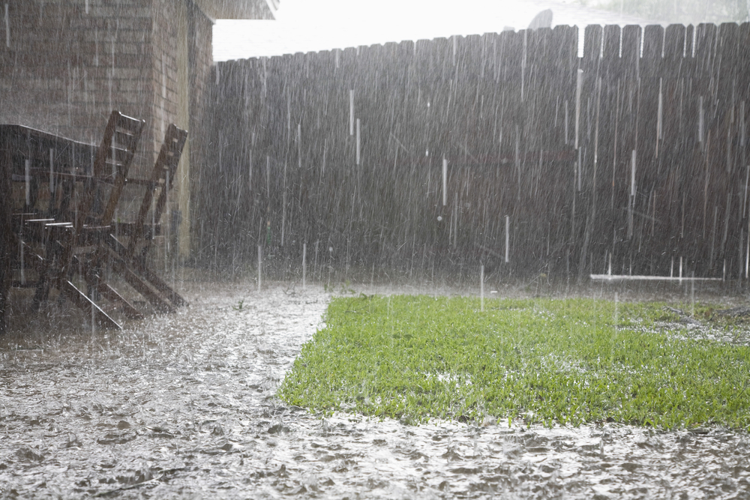
Klimaat veranderingen
Klimaat is de gemiddelde weertoestand over een periode van 30 jaar.
Weer is de gesteldheid van de atmosfeer op een bepaald ogenblik
Milieu is het geheel van en relatie tussen water, bodem, lucht, organismen en goederen
Veranderingen in het milieu kunnen effect hebben op het klimaat en andersom, dit hoeft niet altijd!

Slide 18
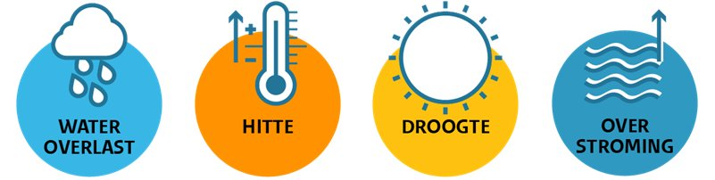
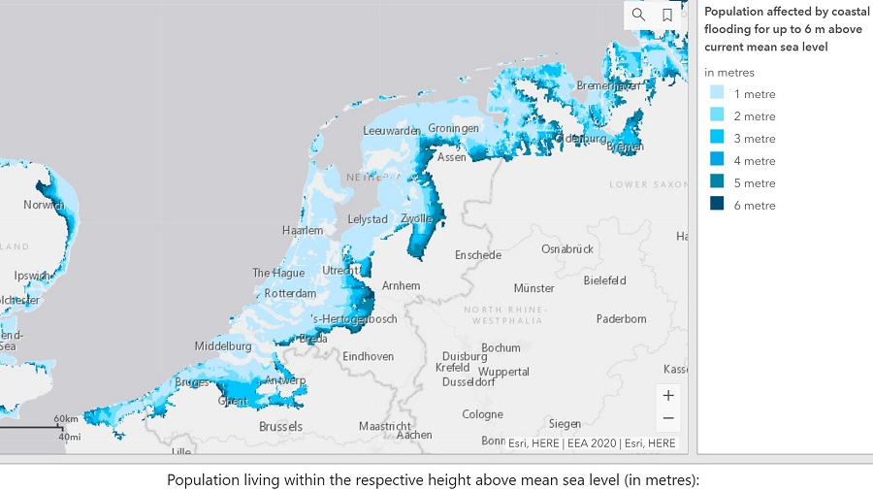
Klimaatadaptatie
Adaptatie zijn veranderingen die de omgeving vaak beter geschikt maakt voor het leefmilieu.
De vier belangrijkste gevolgen zijn:
Hogere temperaturen en vaker periodes van extreme hitte
Vaker en langere periodes van droogte
Meer en extremere neerslag
Stijging van de zeespiegel
Notes:
Zelf doen:
Groenere tuin
Regenwater opvangen
Groen dak
Verstandig omgaan met water gebruik
Energiezuinig koelen, dmv groen bijvoorbeeld

Slide 19
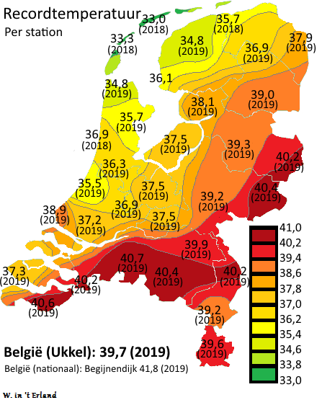
Gevolgen van hitte
Het leidt tot meer droogte;
Hitte kan de kwaliteit van water verslechteren;
In hete periodes is er meer water nodig; Gebouwen worden vaker en langer gekoeld, bijvoorbeeld door airco’s;
Periodes van hitte kunnen voor gezondheidsproblemen zorgen, bijvoorbeeld smog.

Slide 20
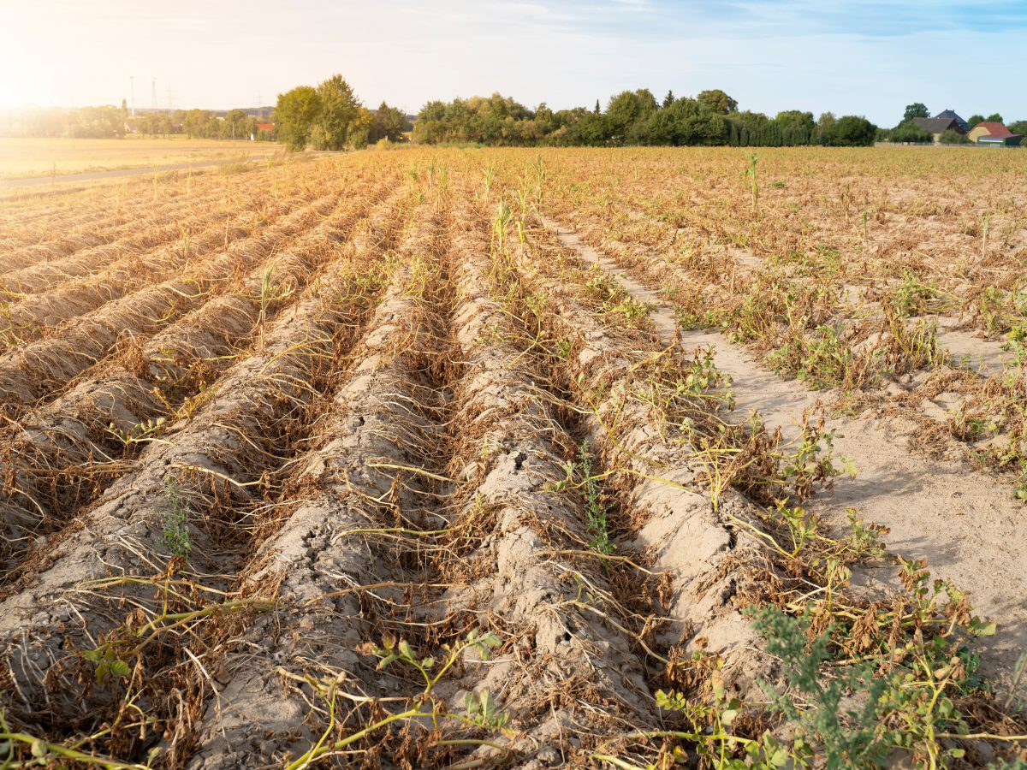
Gevolgen van droogte
Het grondwaterpeil zal dalen, gevolgen voor natuurgebieden.
Hoge temperaturen en droogte hebben invloed op gebouwen. Er kan bijvoorbeeld verzakking van de grond ontstaan
Planten in de natuur, op het land en in de tuin kunnen eerder sterven.
Notes:
Dit heeft gevolgen voor de natuur en landbouw. Natte natuurgebieden, zoals moerasgebieden, kunnen uitdrogen. Dieren, vogels en insecten uit waterrijke gebieden zullen het moeilijker krijgen. In de landbouw kan de droge grond ervoor zorgen dat de oogsten lager uitvallen.

Slide 21
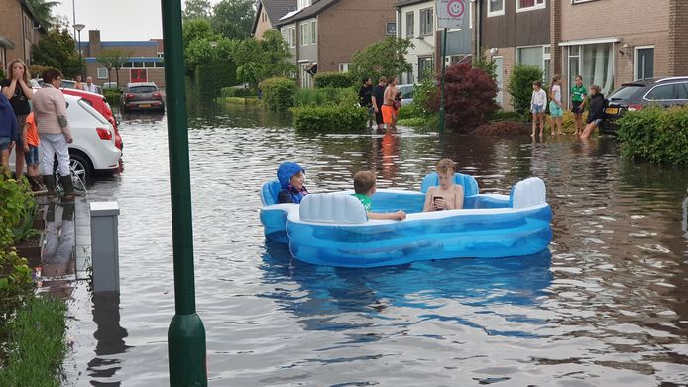
Gevolgen van meer neerslag
Het rioolsysteem raakt overbelast;
Wateroverlast kan financiële schade veroorzaken
Te droge grond zorgt ervoor dat water niet snel in de grond kan zakken hierdoor kunnen oogsten mislukken
Notes:
Door klimaatverandering zal er meer neerslag vallen en zullen er meer extreme buien zijn. In de afgelopen tien jaar kwamen die al vaker voor dan zeventig jaar geleden. In 2050 zullen extreme buien zo’n vijf keer vaker voorkomen als nu.

Slide 22
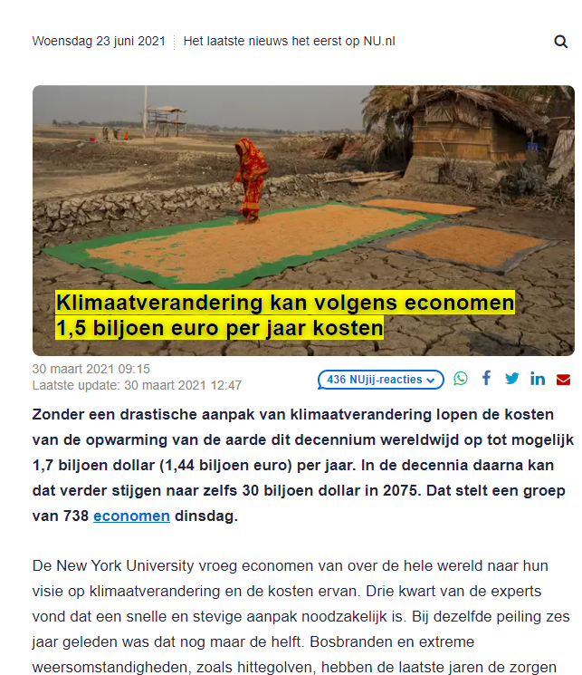
Gevolgen klimaatverandering
Niets doen betekent dat er tot 2050 tussen de € 77,5 en 173,6 miljard aan klimaatschade kan zijn (rijksoverheid).
Notes:
De New York University vroeg economen van over de hele wereld naar hun visie op klimaatverandering en de kosten ervan. Drie kwart van de experts vond dat een snelle en stevige aanpak noodzakelijk is. Bij dezelfde peiling zes jaar geleden was dat nog maar de helft. Bosbranden en extreme weersomstandigheden, zoals hittegolven, hebben de laatste jaren de zorgen vergroot.
Ook kwam uit de peiling naar voren dat twee derde van de economen denkt dat het verstandig is om in 2050 klimaatneutraal te zijn. De opbrengsten daarvan wegen volgens hen op tegen de kosten, bijvoorbeeld door het op peil houden van de voedselvoorziening en het voorkomen van natuurrampen.
Uit cijfers van de Verenigde Naties (VN) blijkt dat er tussen 2000 en 2019 ruim 7.300 natuurrampen hebben plaatsgevonden. In de twintig jaar daarvoor waren dat er ongeveer 4.200. Het aantal slachtoffers in beide periodes was ongeveer even groot (1,2 miljoen), maar er was bijna een verdubbeling van de materiële schade, van 1,6 naar 3 biljoen dollar.

Slide 23
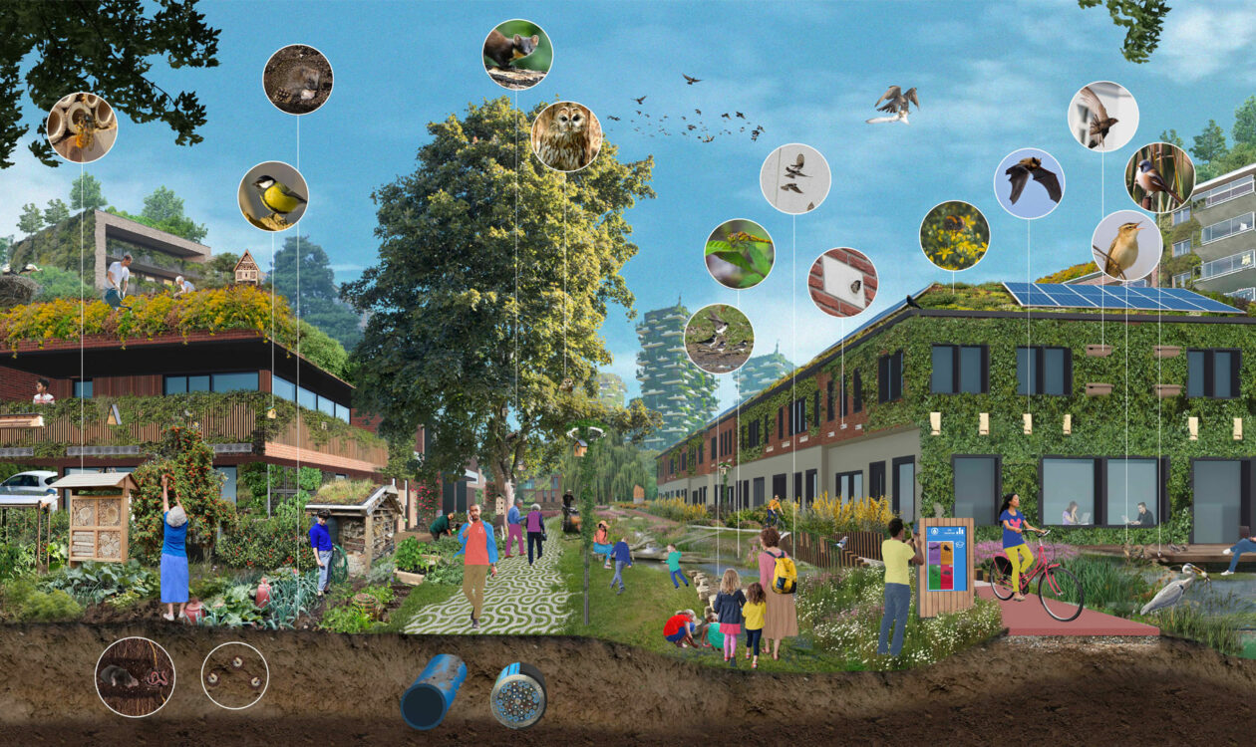

Slide 24
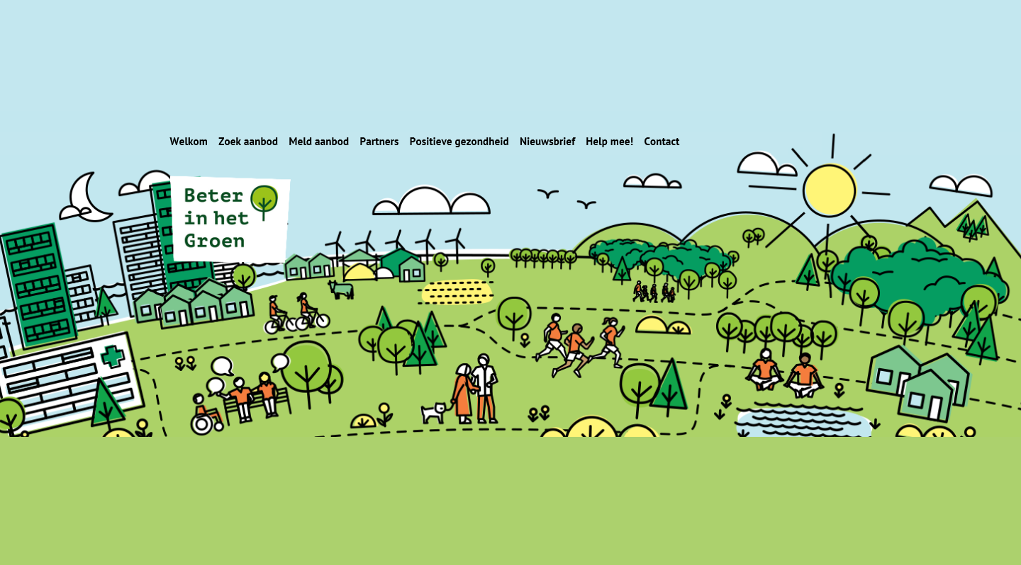
Vergroening
Groen vermindert de kans op wateroverlast
Groen verkoelt de stad in de zomer
Groen draagt bij aan een betere gezondheid en hoger welzijn
Groen draagt bij aan sociale cohesie
Groen trekt bedrijven
Groen verhoogt de waarde van huizen en kantoren
Groen zorgt voor biodiversiteit
Notes:
Groen in de woon-, werk- en leefomgeving is van grote maatschappelijke waarde en vertegenwoordigt daarnaast een grote economische waarde. Steeds meer partijen zoals gemeentes, woningcorporaties en projectontwikkelaars beginnen dat in te zien. Wanneer het groen als multifunctionele oplossing wordt ingezet – denk hierbij aan waterretentie, verminderen van hittestress, voorkomen van verloedering van de woonomgeving, stimuleren van beweging, etcetera – dan is groen een investering die zich op vele fronten terugverdient.
https://www.youtube.com/watch?v=PExhxWQNWkI&feature=emb_imp_woyt

Slide 25
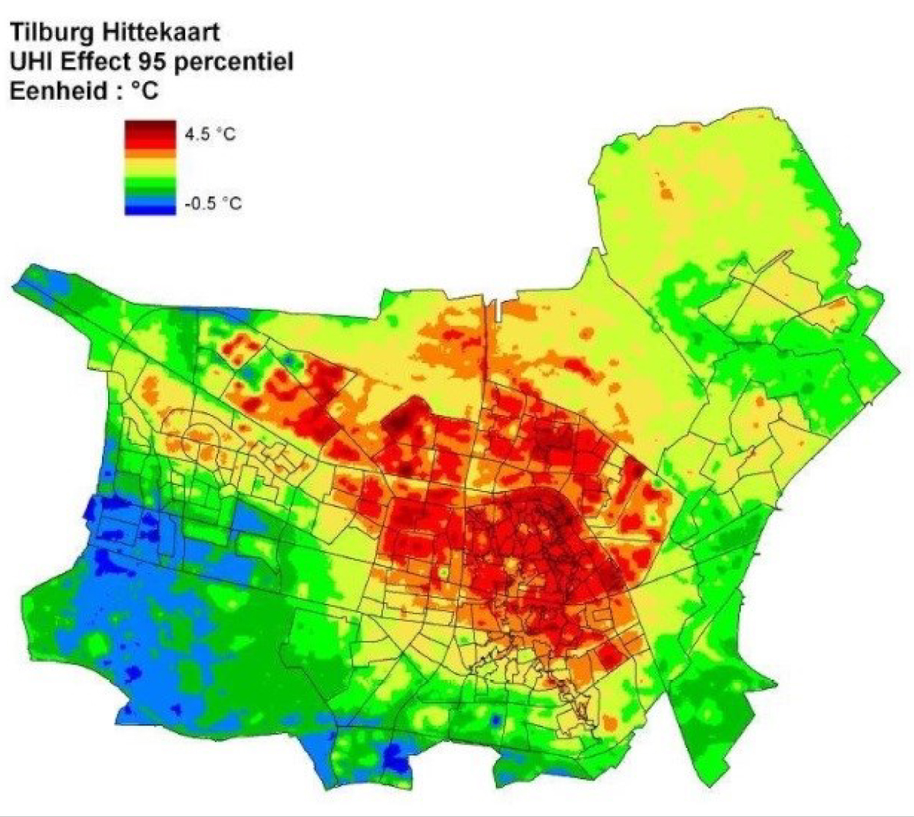
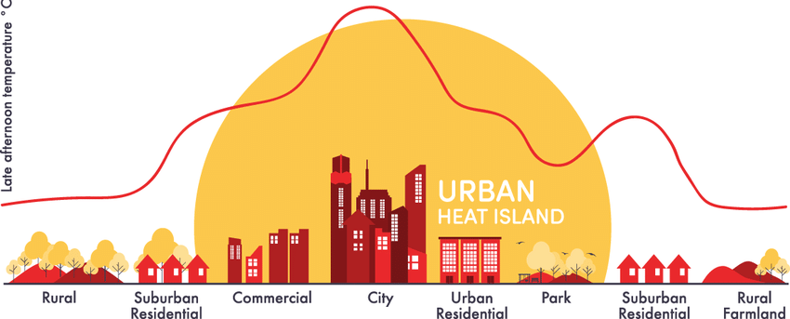
Groen verkoelt de stad in de zomer
UHI – Urban heat island
Groen helpt het verlagen van de temperatuur door water te verdampen.
Opwarming daken
Normaal – 70 graden
Mos/gras – 32 graden
Notes:
Steden zijn meestal warmer dan het omliggende platteland. De stenen huizen, pleinen en straten nemen veel warmte op en staan die maar langzaam weer af. Na een zomerse dag blijft het vooral in de nacht in het hartje van een stad soms wel vijf tot tien graden warmer dan in een landelijke omgeving. Ook in kleinere steden en dorpen doet dit effect zich voor.
Er zijn legio redenen om extreme hitte in stedelijk gebied zoveel mogelijk te voorkomen. Overmatige warmte bedreigt de gezondheid van kwetsbare groepen zoals ouderen, jonge kinderen en patiënten met hart- en vaatziekten. Hittegolven kosten mensenlevens: elke graad die de temperatuur verder oploopt tijdens een hittegolf is terug te zien in sterftestatistieken. In de warme jaren 2003 en 2006, bijvoorbeeld, stierven in Nederland tussen de 1000 en 2200 meer mensen dan in een normaal jaar. Het gaat daarbij om mensen die anders nog veel langer hadden kunnen leven, zo blijkt uit onderzoek. Daarnaast daalt de arbeidsproductiviteit tijdens warme perioden, zijn er negatieve gevolgen voor infrastructuur, waterkwaliteit en noem maar op.
“Door klimaatverandering neemt de kans op hittegolven toe. Een groenere inrichting van onze steden kan helpen bij het matigen van de hitte in de stad,” stelt hitte-expert Cor Jacobs.
Bomen, struiken en ander groen kunnen de temperatuur in een stad helpen verlagen door water te verdampen. De energie die daarvoor nodig is kan niet meer gebruikt worden voor directe verwarming van lucht en materialen. Waar een bitumen dak in de brandende zon kan opwarmen tot 70 graden, wordt een groen dak met mossen en grassen in dezelfde omstandigheden niet warmer dan 32 graden, op voorwaarde dat er voldoende water beschikbaar is. Ook zorgen met name bomen voor schaduw. In de schaduw van bomen loopt de temperatuur zoals mensen die ervaren veel minder hoog op, mits er ook voldoende ventilatie is. Schaduw helpt zo hittestress te voorkomen. Parken zijn door het effect van verdamping en beschaduwing koele plekken in de stad, en het effect is tot buiten het park te meten.

Slide 26
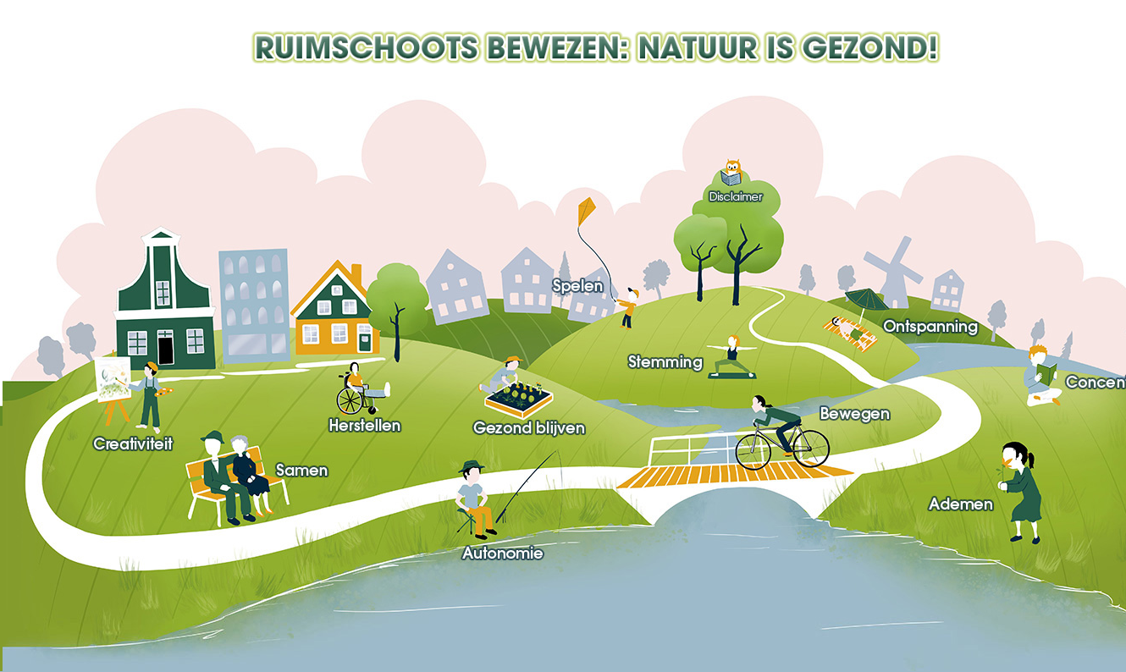
Groen draagt bij aan een betere gezondheid en hoger welzijn
Versneld herstel
Het vermindert stress
Kinderen 15% minder overgewicht
Minder Ritalin voorgeschreven
Verhoogd de productiviteit
Niet elke boom of struik heeft hetzelfde effect.
“Een probleem is wel dat degenen die profiteren van de gezondheidswinst niet altijd degenen zijn die betalen voor aanleg van groen. Hierdoor kunnen maatschappelijk gezien rendabele investeringen in het groen toch achterwege blijven.”
Notes:
Veel studies hebben aangetoond dat de aanwezigheid van groen stress vermindert. De eerste keer dat het effect goed werd onderzocht waren de resultaten zo opmerkelijk dat toptijdschrift Science (Ulrich 1984) er plaats voor inruimde. Amerikaanse patiënten die vanuit hun kamer zicht hadden op bomen herstelden meetbaar sneller van een operatie dan patiënten met uitzicht op een blinde muur. In Nederland lieten onderzoekers zien dat mensen gezonder zijn als de woonomgeving meer groen bevat. Zo hebben kinderen in groene wijken bijvoorbeeld vijftien procent minder vaak last van overgewicht. Dergelijke verbanden bleken herhaaldelijk het sterkst te zijn binnen kansarme groepen. Kinderen in arme groene wijken krijgen bijvoorbeeld 10 procent minder vaak Ritalin voorgeschreven dan kinderen in even arme, maar duidelijk minder groene wijken.
Onderzoek laat verder zien dat niet elke boom of struik hetzelfde effect heeft. Wijken waar de kwaliteit van het groen in het straatbeeld door onafhankelijke beoordelaars als beter werd beoordeeld, boekten ook betere resultaten: bewoners voelden zich gezonder en waren de laatste weken minder vaak naar de dokter geweest.
Mensen die beter in hun vel zitten en minder last van stress hebben, zijn niet alleen gezonder, maar ook productiever. Dit draagt aanzienlijk bij aan de maatschappelijke baten van het investeren in groen. Onderzoeker Sjerp De Vries: “Een probleem is wel dat degenen die profiteren van de gezondheidswinst niet altijd degenen zijn die betalen voor aanleg van groen. Hierdoor kunnen maatschappelijk gezien rendabele investeringen in het groen toch achterwege blijven.”
Een ander punt is dat groen een aantrekkelijke ruimte kan bieden voor spelen en sporten. Meer bewegen draagt ook bij aan een betere gezondheid. In de gezondheidszorg komt steeds meer nadruk op preventie van ziekte (zie het Nationale Preventieakkoord opgenomen in het regeerakkoord van Rutte III). Een mooie groene omgeving draagt hier aan bij.

Slide 27
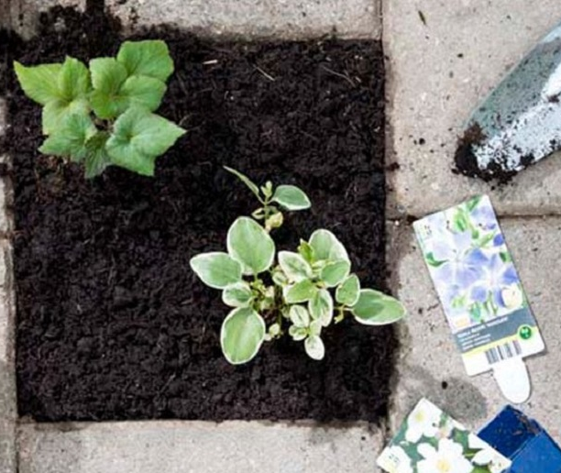
Groen draagt bij aan sociale cohesie
De manier waarop gebieden ingericht zijn kan de sociale cohesie en levenskwaliteit van inwoners in de stad ondersteunen
Condities die van invloed hebben op de sociale cohesie:
Het aantal ontmoetingsplekken in een buurt
De laagdrempeligheid van contacten tussen buurtbewoners
De motivatie van buurtbewoners om te investeren in relaties in de buurt.
Groen draagt bij aan de laagdrempeligheid volgens onderzoek van de WUR.
Notes:
Buurtgroen, zoals parkjes, plantsoenen, buurt- en volkstuinen kunnen bijdragen aan de sociale cohesie in die buurt. Marian Stuiver, programmaleider Green Cities, ziet dit als een belangrijk onderwerp voor de toekomst: “De openbare ruimte in de stad - pleinen, straten en parken en de manier waarop ze ingericht zijn - kan de sociale cohesie en levenskwaliteit van de inwoners van de stad enorm ondersteunen”.
Wijken waar bewoners meer contact hebben, hebben doorgaans minder last van verloedering, overlast en criminaliteit. Onderzoeker Jan Vreke: "Informele sociale controle is hierbij een belangrijke factor. Condities die van invloed zijn op de sociale cohesie in een buurt, zijn (1) het aantal ontmoetingsplekken in een buurt, (2) de laagdrempeligheid van contacten tussen buurtbewoners en (3) de motivatie van buurtbewoners om te investeren in relaties in de buurt.“
De rol van buurtgroen hierbij is dat het fungeert als locatie waar buurtgenoten elkaar laagdrempelig kunnen ontmoeten. Een uitgevoerde kwantitatieve analyse van enkele voorbeelden geeft aan dat in de buurt aanwezig groen inderdaad kan bijdragen aan sociale cohesie. Vreke: "De orde van grootte van de bijdrage van buurtgroen is geschat op basis van de situatie in 381 buurten in 10 steden in Nederland. Daarbij blijkt dat de bijdrage aan sociale cohesie toeneemt met de mate van verstedelijking van de buurt.“
De enige uitzondering hierop is de aanwezigheid van grote parken in de omgeving. Vreke vermoedt dat dit komt doordat een park niet zozeer buurtgroen is, als wel groen voor een veel groter gebied met vaak (ook) andere gebruiksfuncties en bezoekers dan het kleinschaligere buurtgroen.

Slide 28
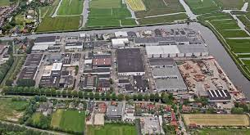
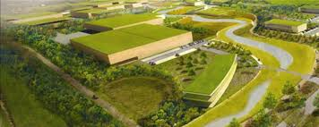
Groen trekt bedrijven
Groen maakt een gebied aantrekkelijk, hierdoor ontstaat er een vestigingsklimaat.
Vestigingsklimaat – bepaalt hoe aantrekkelijk het is om een vestiging te openen in een bepaald gebied.
Een groen bedrijventerrein bied kennisintensieve bedrijven, trekt internationaal talent aan.
Notes:
Groen verfraait de omgeving, kleedt gebouwen aan en verhoogt de aantrekkelijkheid van het gebied, waardoor een beter vestigingsklimaat ontstaat voor zowel burgers als bedrijven. Het is volgens groene steden-expert Robbert Snep niet voor niets dat Brainport Regio Eindhoven veel investeert in groen. In de internationale battle for talent concurreert Brainport Eindhoven met andere hightechregio’s wereldwijd. “Met groene bedrijventerreinen biedt de stad kennisintensieve bedrijven een werklandschap waar internationaal talent en klanten graag naartoe komen”, aldus Snep. “Bovendien biedt een groene stad ook een aantrekkelijkere woonomgeving, waardoor bedrijven personeel makkelijker aan zich kunnen binden.”

Slide 29
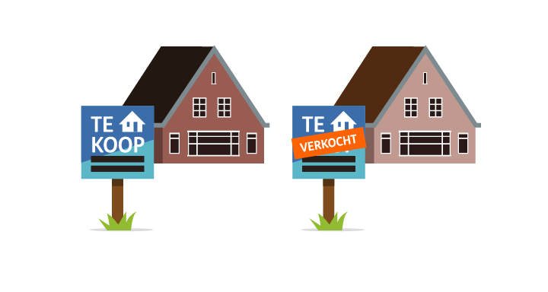
Groen verhoogt de waarde van huizen en kantoren
De huizenprijzen in een groene wijk liggen hoger dan de prijzen van vergelijkbare huizen.
Uitzicht op:
Water (15%)
Openbare ruimte (10%)
Park (6%)
Plantsoen (5%)
Notes:
De huizenprijzen in een groene wijk liggen hoger dan de prijzen van vergelijkbare huizen in een wijk zonder groen. Uit diverse onderzoeken blijkt de waarde van onroerend goed hoger te liggen bij uitzicht op water (15%), openbare ruimte (10%), park (6%) of plantsoen (5%). “Aanleg van groen kan dus bijdragen aan het verhogen van de vastgoedwaarde”, aldus Jan Vreke.
Uit drie cases die recent zijn doorgerekend door Wageningen Economic Research blijkt dat het stadsgroen in Amsterdam op sommige locaties mogelijk meer waard is dan woningbouw.
Nieuwsbericht 'Stadsgroen Amsterdam mogelijk

Slide 30
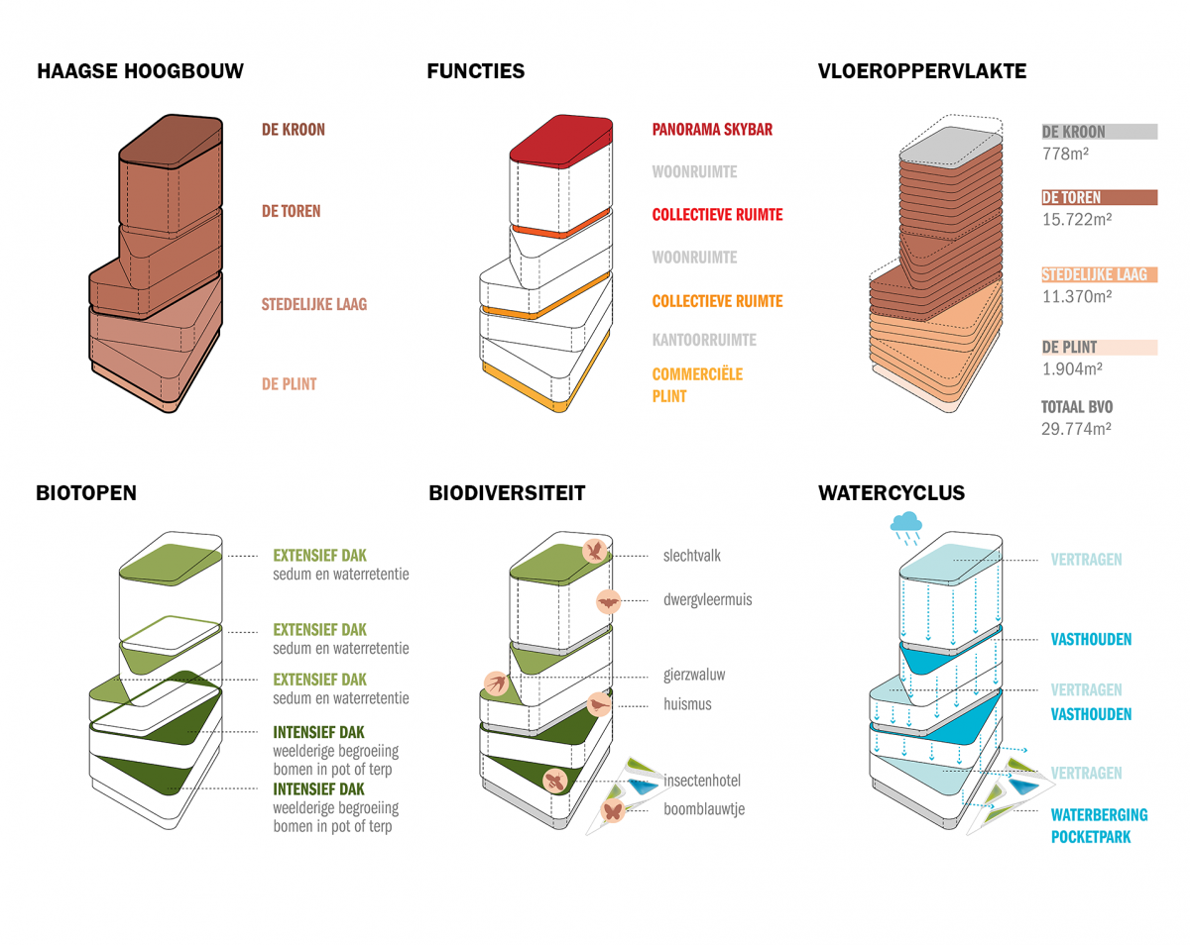
Natuurinclusief
Natuurinclusief is een vorm van duurzaamheid waarbij zodanig gebouwd en ingericht wordt dat een gebied bijdraagt aan de lokale biodiversiteit en natuurwaarden.

Slide 31
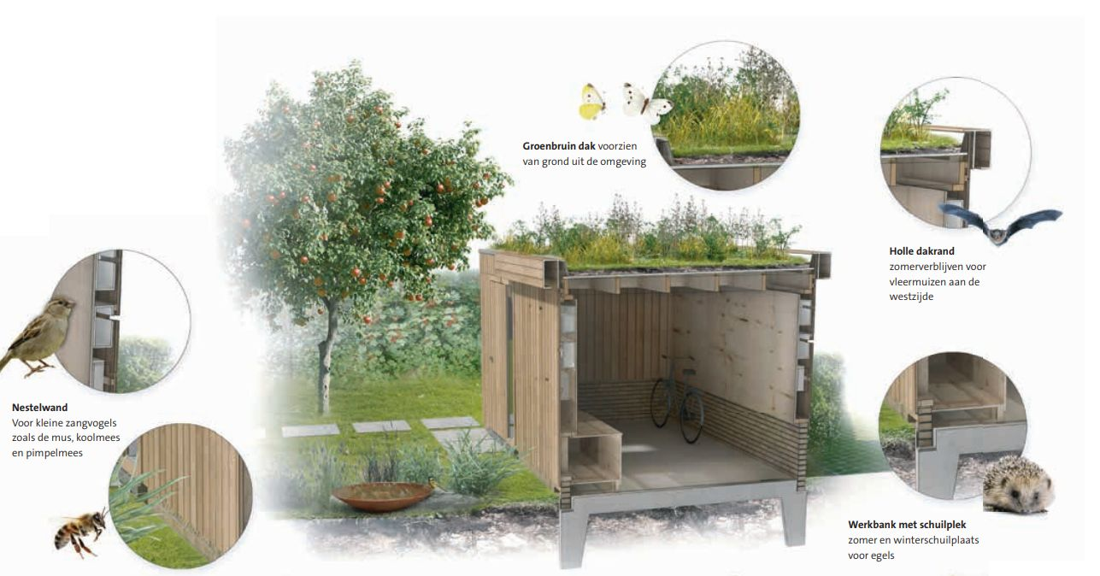
Natuurinclusief voorbeeld van een fietsenstalling
Draagt bij aan de kwaliteit van de leefomgeving
Notes:
Voorbeelden van maatregelen zijn:
groene gevel
groen dak
Ingemetselde nestkasten voor vleermuizen en vogels
insectenmuur
afkoppelen van regenwater met waterdoorlatende bestrating, wadi en infiltratiekratten
verduistering van lichtbronnen voor nachtdieren
vogel-, vlinder- en bijvriendelijke bloemen en struiken
pocketparks en natuurlijk spelen
draagt bij aan de kwaliteit van de leefomgeving

Slide 32

Biodiversiteit herstellen
Tijd: 10 minuten
Hoe: In IBS groepen
Hulp: Internet, wikiwijs theorie, elkaar en docent
Resultaat: woordspin/brainstorm met daarop de volgende vragen beantwoord:
- Op welke manier heeft biodiversiteit te maken met de specialisatie
- Hoe kan het vakgebied/specialisatie rekening houden met biodiversiteit en het bevorderen hiervan (twee voorbeelden)
Klaar: IBS, verantwoordingsdocument etc. etc. of zoek eens naar acties waardoor er in Tilburg meer groen komt.
Wat: Beantwoord met elkaar de vragen, hierdoor wordt er een overzicht gemaakt van het nut van biodiversiteit voor de verschillende specialisaties
Notes:
Tijd: 10 minuten
Hoe: In groepen(max 4 personen); gewenste/interessantste specialisatie
Hulp: Internet, wikiwijs theorie, elkaar en docent
Resultaat: woordspin/brainstorm met daarop de volgende vragen beantwoord:
- Wat is de invloed/effecten van biodiversiteit op de specialisatie
- Hoe kan het vakgebied/specialisatie rekening houden met biodiversiteit en het bevorderen hiervan
Klaar: IBS, verantwoordingsdocument etc. etc.
Wat: Beantwoord met elkaar de vragen, hierdoor wordt er een overzicht gemaakt van het nut van biodiversiteit voor de verschillende specialisaties

Slide 33

Vandaag
  Je weet wat biodiversiteit betekend
  Je kan uitleggen wat het effect van biodiversiteitverlies kan zijn op onze leefomgeving
  Je kan vertellen hoe je biodiversiteit in een gebied kan herstellen
  Je weet wat een exoot is en wat de effecten hiervan kunnen zijn.
  Je weet en kan uitleggeven over wat klimaat adaptief is.
  Je kan uitleggen wat natuur inclusief betekend.
  Je weet wat de effecten van natuur in een omgeving kunnen zijn.
Volgende week, meer over biodiversiteit, natuur inclusief en klimaatadaptatie
Tot volgende week…

Slide 34
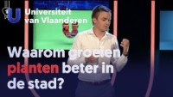
Biodiversiteit in de stad

